Slide 1






Учітесь, читайте,
І чужому научайтесь,
Й свого не цурайтесь. ( Т. Г. Шевченко)
ПІДПИСУЄМОСЬ НА КАНАЛ

Slide 2
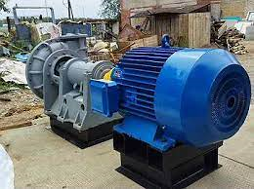

Задача 1.
Під напругою 24 В електродвигун насоса працював 10 хв, електричний струм
виконав роботу 115,2 кДж. Знайдіть силу струму в обмотці електродвигуна.

Slide 3
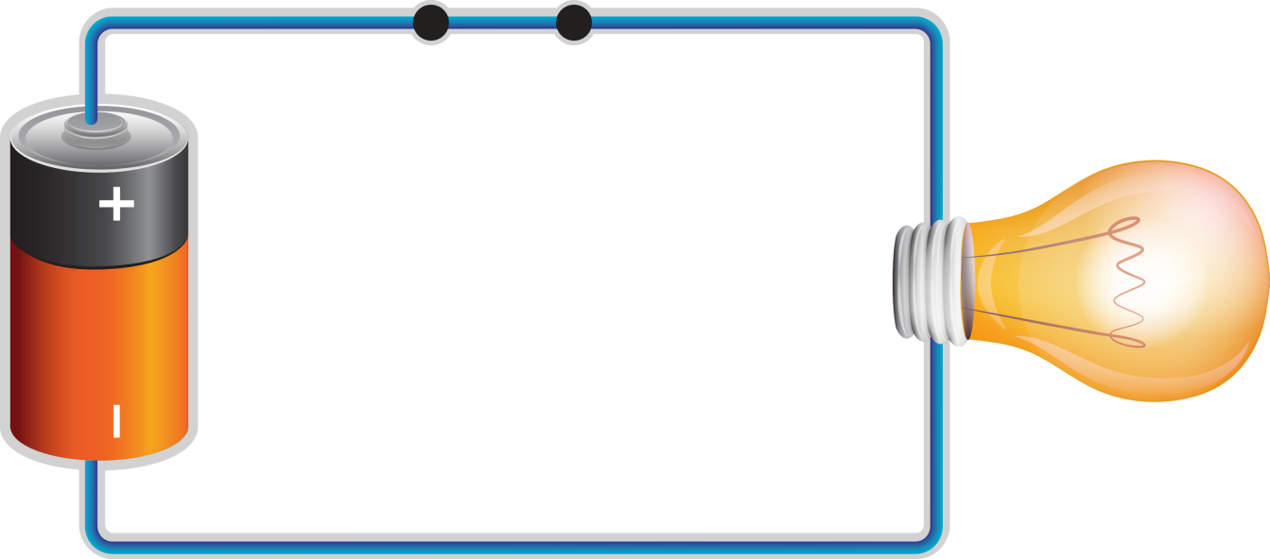
Задача 2.
За 10 с через поперечний переріз провідника пройшов заряд 20 Кл. Знайдіть потужність струму, якщо напруга на кінцях провідника становила 12 В.

Slide 4
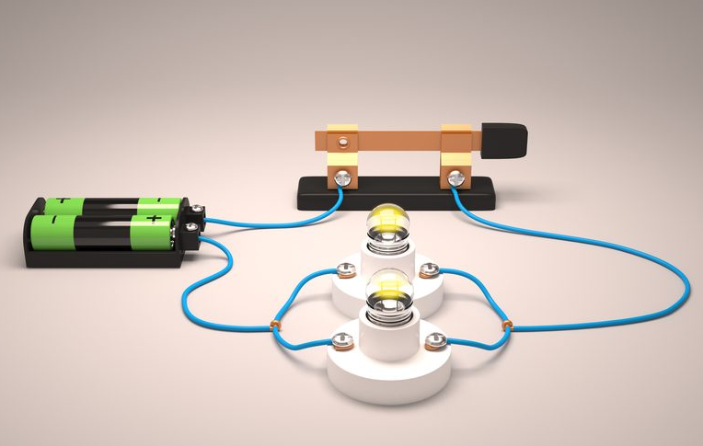
Задача 3.
Дві електричні лампи з опорами 160 Ом і
240 Ом увімкнені паралельно в мережу з напругою 120 В. Визначте потужність кожної лампи.

Slide 5
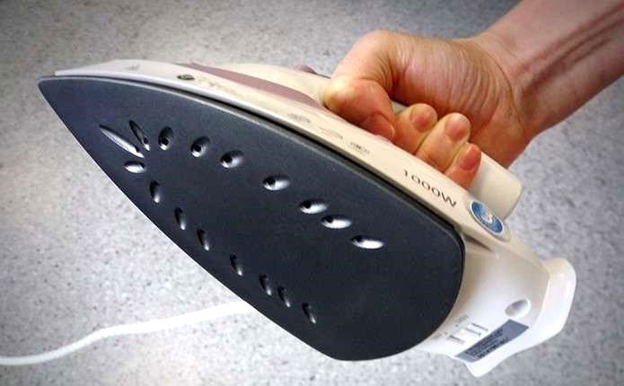
Задача 4.
Спіраль електричної праски потужністю
300 Вт укоротили на одну чверть. Якою стала потужність праски?

Slide 6
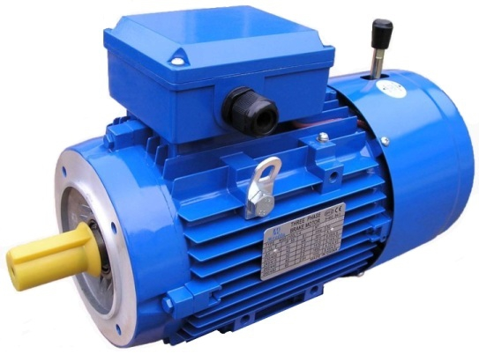
Задача 5.
Електродвигун, опір обмотки якого 0,5 Ом, працює при силі струму 50 А. Визначте енергію, марно витрачену за 3 год його роботи.

